Slide 1
第七章 NetSim－IP 靜態路由(II)
實驗目的：
改變靜態路由表並使用tracert驗證
建立預設(default)路由表

Slide 2
背景資料
之前提及靜態路由不能對網路的改變作出反映，所以當網路的改變時靜態路由需要網路管理人員手動修改的輸入路徑表，本實驗便是要模擬當網路連線斷線時，路徑表修改的情況。

Slide 3
預設路由
一般來說，一般的小公司不大可能去一一維護網路上的各個遠端網路路徑，而且也很沒有效率，試想如果一個網路管理人員每天都要針對不同網段去新增路徑表，那是多麼累人的事。通常只有較底層的路由器會知道它附近區段的的幾台路由器，而較高層的路由器才會有整個網路的視野，在較底層的路由器上執行預設路由的話，會使非本區段的封包被轉送到較高層的路由器上，這些較底層的路由器只要在路徑表中維護一個預設路由的路徑，就可以將封包轉送至非本地網路的網段中了。
預設路由也是有它的缺點。當路由器收到錯誤的IP位址的封包時，其實只要將它丟棄即可，但因為是使用預設路由，所以路由器不管它是否為錯誤封包，就直接把它轉送到較高層的路由器希望能夠處理，在這個封包被丟棄前，就已經被傳送好幾回了，也因此浪費了路由器的資源和時間了。

Slide 4
預設路由
路徑表中可以看見第二種記綠就是預設路由，其實預設路由和靜態路由差不多，都必需要由網路管理人員來手動設定；不同的只是預設路由是一條通到所有未知網路的靜態路由。
應用預設路由最多的就是我們在主機上設定TCP/IP的組態。通常要設定一個通訊閘，PC所設定的閘道器就是一台預設路由器以連結不同網段，並用這個閘道器來傳送資料，在Cisco的系統中，預設的路徑稱為最後一個依靠的通訊閘（Gateway of least resort）。

Slide 5
實驗方法(修改靜態路由)
承接上一個實驗，但假設台北(Router 1)至新竹(Router 2)網路連線斷線，可以在台北(Router 1)的s0界面執行shutdown命令來模擬此情況，則路徑表上有這些位置(172.16.1.254, 172.16.1.253)需手動修改變更，在此須需改的有台北(Router 1)和新竹(Router 2)的路徑表，路徑表變更如下。

Slide 6
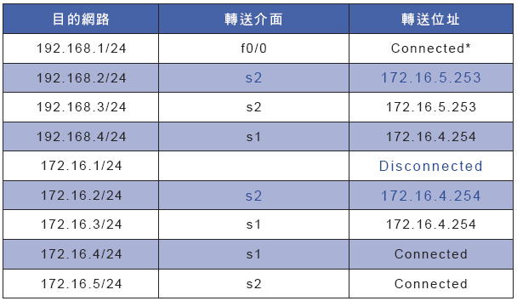
修改靜態路由
台北（Router 1）的新靜態路徑表

Slide 7
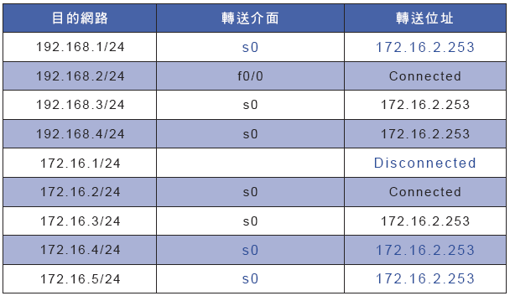
修改靜態路由
新竹(Router 2)的新靜態路徑表

Slide 8
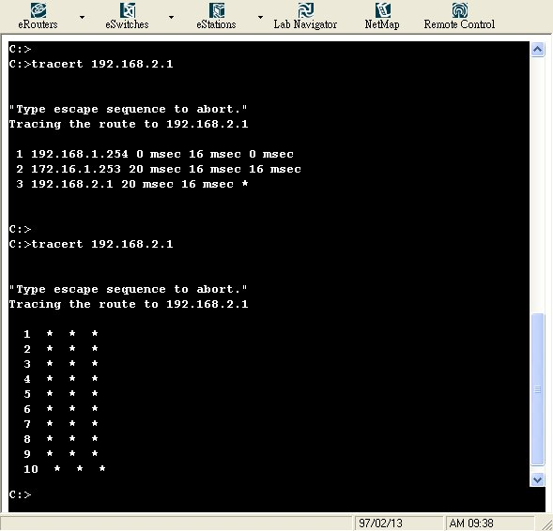
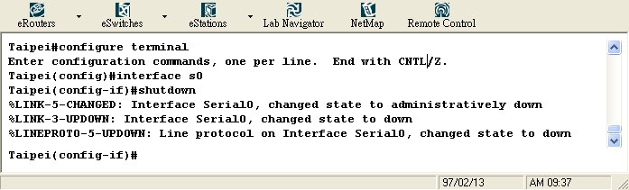
修改靜態路由
模擬網路連線斷線，並使用tracert來檢視斷線前後的變化。

Slide 9
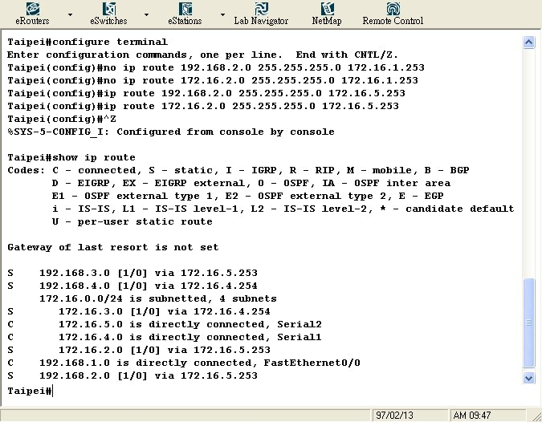
修改台北(Router 1)路徑表

Slide 10
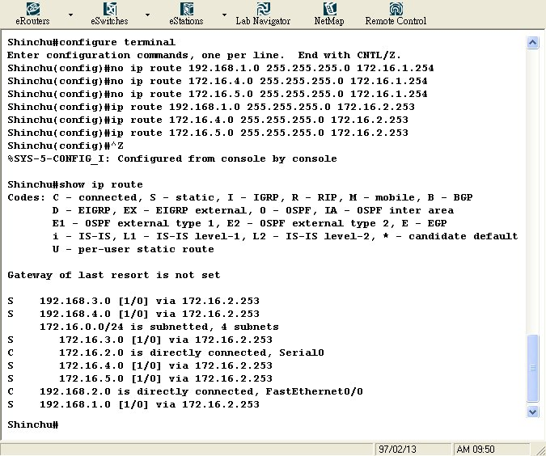
修改新竹(Router 2)路徑表

Slide 11
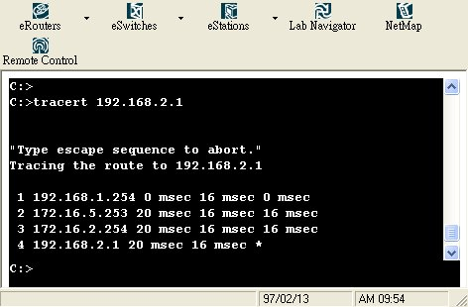
測試
利用tracert判斷所經的路徑是否如我們所預期，由結果可知原本PC1連線至PC2需三步(PC1→R1→R2→PC2)，現在則需四步(PC1→R1→R3→R2→PC2)。

Slide 12
接下來我們再練習一次，假設台北(Router 1)至高雄(Router 3)網路連線斷線，可以在台北(Router 1)的s2界面執行shutdown命令來模擬此情況，則路徑表上有這些位置(172.16.5.254, 172.16.5.253)需手動修改變更，在此須需改的有台北(Router 1)、高雄(Router 3)和台中(Router 4)的路徑表，路徑表變更如下。

Slide 13
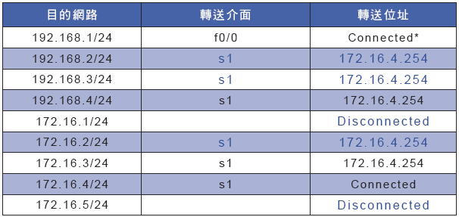
台北(Router 1)的新靜態路徑表

Slide 14
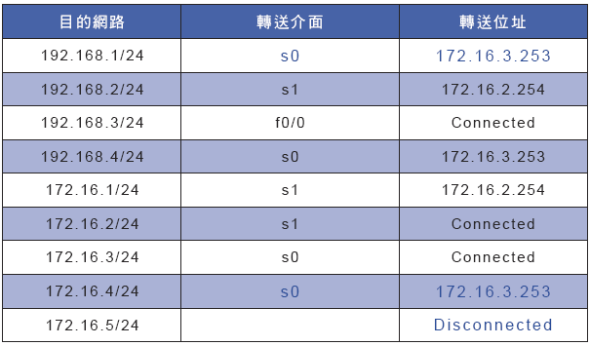
高雄(Router 3)的新靜態路徑表

Slide 15
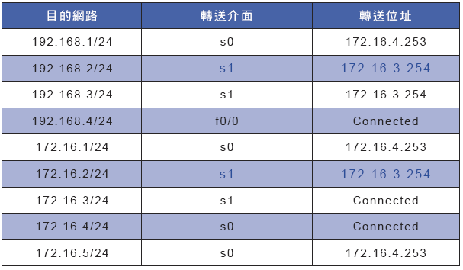
台中(Router 4)的新靜態路徑表

Slide 16
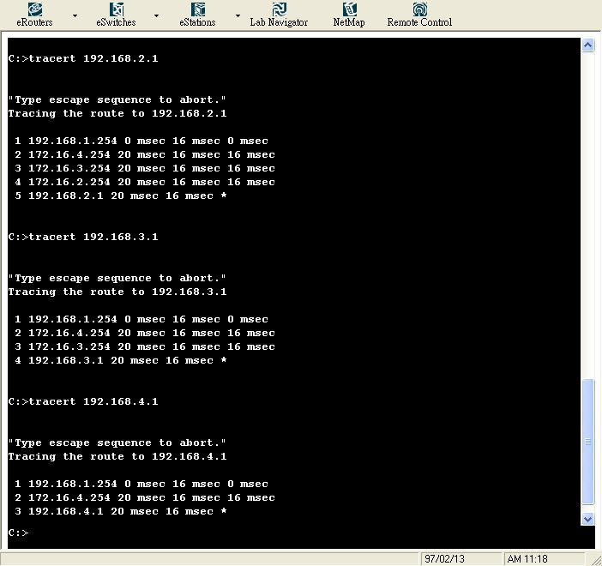
測試
利用tracert判斷所經的路徑是否如我們所預期，由結果可知原本PC1連線至PC2需四步(PC1→R1→R3→R2→PC2)，現在則需五步(PC1→R1→R4→R3→R2→PC2)。

Slide 17
設定預設路由
路由器使用預設路由來轉送所有未知目的網路的封包，預設路由的設法跟靜態路由一樣；唯一不同的是把網路號碼、網路遮罩設為0.0.0.0，0是網路位址的萬用位址、0.0.0.0表示指這個網路上的所有位址。在實驗到現在這個網路拓撲中，台北(Router 1)和新竹(Router 2)都變成葉節點(leaf node)，也就是說僅剩一網路連線連至其它網路段，所以台北(Router 1)可以直接指定台中(Router 4)做為它的預設路由。當然，新竹(Router 2) 指定高雄(Router 3)做為它的預設路由。
設定預設路由前除非有其他考量，否則一般會希望將所有靜態路由清除。

Slide 18
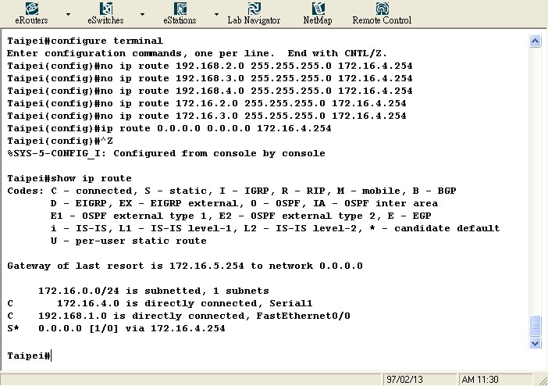
設定預設路由
台北(Router 1)預設路由命令如下

Slide 19
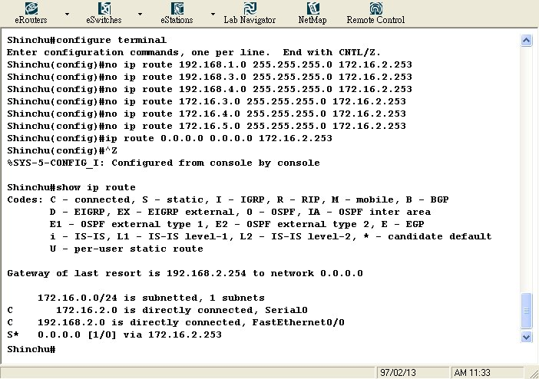
設定預設路由
新竹(Router 2)預設路由命令如下

Slide 20
設定預設路由
查看預設路由，執行『show ip route』命令，在路徑表的最下面發現
  S* 0.0.0.0/0 [1/0] via 172.16.2.253
  這條預設路由，”S*”代表預設路由，所以預設路由也是靜態路由。

Slide 21
學習評量
在本實驗中，假設台北(Router 1)至新竹(Router 2)網路連線斷線、高雄(Router 3)至台中(Router 4)網路連線斷線，請問靜態路由表要如何修改？
承上題，請問預設路由表要如何修改？
說明實驗中台中(Router 4)的路徑表為何需變更？
預設路由和其他靜態路由並存會如何？

